Slide 1
Directorios
Estructuras de Carpetas en Proyectos Web

Slide 2

1. directorios
¿Por qué es importante la estructura de carpetas?
Una estructura de carpetas clara y organizada facilita el desarrollo, la colaboración y el mantenimiento del proyecto.
Ayuda a localizar archivos rápidamente y a entender cómo interactúan.
Es esencial para proyectos web profesionales y escalables.

Slide 3
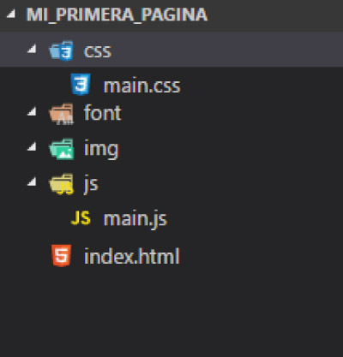
1. directorios
Estructura Básica
de un Proyecto Web
index.html (Archivo raíz): Archivo HTML principal que carga todo el contenido inicial.
css/: Almacena los archivos de estilos CSS para el diseño del sitio.
js/: Contiene los archivos JavaScript para la funcionalidad y la lógica del sitio.
img o images/: Carpeta para las imágenes utilizadas en el sitio, organizadas para fácil acceso.
fonts/: Guarda las fuentes personalizadas si el proyecto las utiliza.

Slide 4
1. directorios
css/
style.css o main.css: Este directorio contendrá el código CSS que se utiliza para aplicar estilo al contenido (por ejemplo, configurar el texto y los colores de fondo).
js/o scripts/
script.js o main.js: contendrá todo el código JavaScript utilizado para agregar funcionalidad interactiva a tu sitio
Tendrá subcarpetas para organizarlos por páginas o secciones si el sitio es complejo.
images/
Organizarlas en subcarpetas por tipo o ubicación (por ejemplo, icons/, backgrounds/
fonts/
(opcional): En caso de tener fuentes propias o especiales que no se encuentran en servidores como googlefonts o adobefonts.
assets/
(opcional): Carpeta para almacenar recursos como videos, documentos PDF, etc.

Slide 5
1. directorios
Nomenclatura y espaciado en proyectos
Diferencia entre Mayúsculas y Minúsculas
    Los nombres de archivos son sensibles a mayúsculas y minúsculas, por lo que miFoto.jpg y mifoto.jpg se consideran distintos.
Cuidado con los Espacios
  No todos los navegadores, servidores y lenguajes de programación manejan los espacios de la misma forma.
  Usar espacios en nombres de archivo puede causar problemas, ya que algunos sistemas los interpretan como nombres distintos.
Usa Guiones para Separar Palabras
  Es recomendable usar guiones (-) en lugar de espacios o guiones bajos (_) en los nombres de archivo. Google considera los guiones como separadores de palabras, mientras que ignora los guiones bajos.

Slide 6
1. directorios
Consejos para Organizar Carpetas
Usa nombres descriptivos y consistentes.
  main.css en lugar de style1.css o miestilo.css
Organiza subcarpetas si el proyecto crece:
  images/icons/ para organizar iconos
Agrupa recursos similares:
  images/icons/ para organizar iconos
  Imágenes de fondo en images/backgrounds/
Evita nombres ambiguos:
  Evita nombres como new_folder o misc
  Elige header-logo.png en lugar de logo.png

Slide 7
1. directorios
Consejos para Organizar Carpetas
Usa nombres descriptivos y consistentes.
  main.css en lugar de style1.css o miestilo.css
Organiza subcarpetas si el proyecto crece:
  images/icons/ para organizar iconos
Agrupa recursos similares:
  images/icons/ para organizar iconos
  Imágenes de fondo en images/backgrounds/
Evita nombres ambiguos:
  Evita nombres como new_folder o misc
  Elige header-logo.png en lugar de logo.png

Slide 8
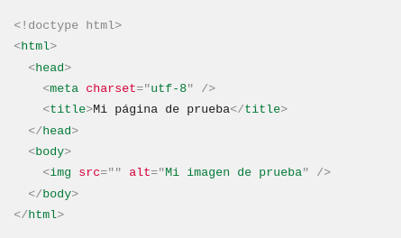
1.directorios: rutas de archivo
Imagina tus carpetas o directorios como una caja con compartimentos.
En este caso, tienes una carpeta llamada images donde guardaste una imagen.
<img src="" alt="Mi imagen de prueba">
Incorporamos la ruta en el código HTML: en el archivo index.html, hay un código que se ve así:
<img src="images/mi-imagen.jpg" alt="Mi imagen de prueba">

Slide 9
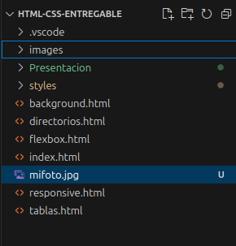
1.directorios: rutas de archivo
Archivo en el mismo lugar:
Si index.html y el archivo al que quieres enlazar, como mifoto.jpg, están en el mismo directorio o carpeta, solo necesitas poner el nombre del archivo.
<img src="mifoto.jpg" alt="Foto">
Archivo en una subcarpeta:
Si mifoto.jpg está dentro de una carpeta dentro de otra, llamada subdirectorio, que está en el mismo nivel que index.html, coloca el nombre del directorio seguido de una barra / y el nombre del archivo.
<img src="subdirectorio/mifoto.jpg" alt="Foto">

Slide 10
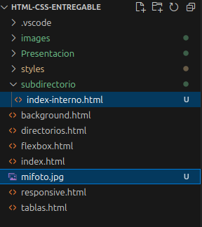
1.directorios: rutas de archivo
En el directorio superior:
Si index.html está dentro de una subcarpeta y mifoto.jpg está en el directorio “padre” o superior, usa dos puntos ../ para subir un nivel.
<img src="../mifoto.jpg" alt="Foto">
Combinación de rutas:
Puedes combinar estos métodos para subir varios niveles y entrar en otras subcarpetas.
Cada ../ sube un nivel.
<img src="../subdirectorio/otro-subdirectorio/mifoto.jpg" alt="Foto">

